Slide 1
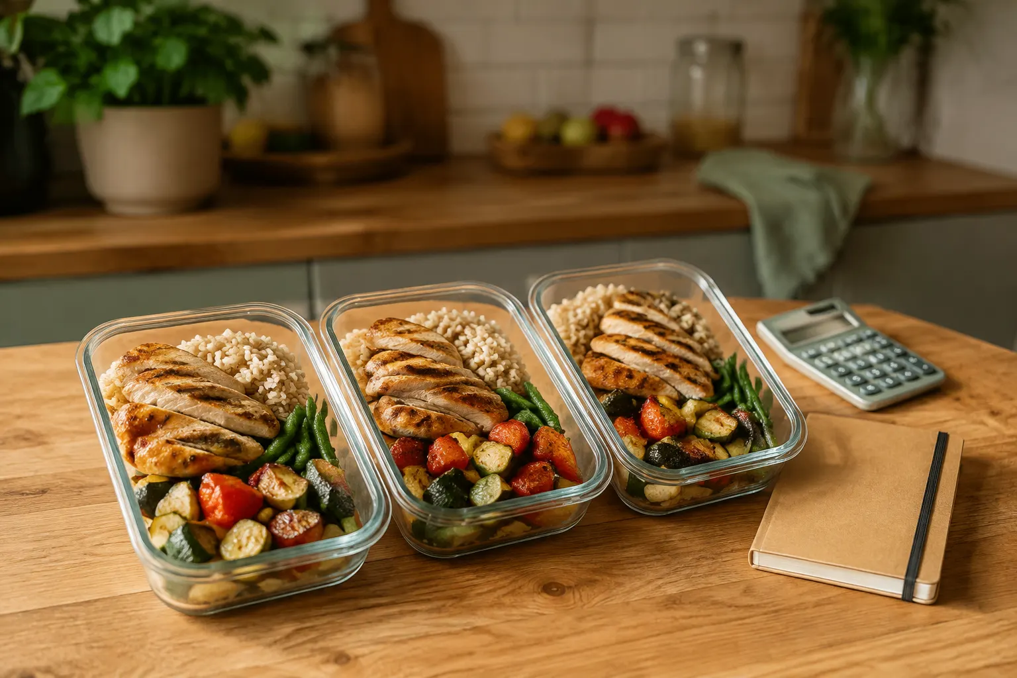
WE.LIFE / Live Smarter
WE.LIFE DLA CATERINGU I HANDLU
Twoja oferta.
W momencie wyboru.
Pomóż klientowi przejść od „co dziś zjem?” do oferty, która pasuje do jego planu.
Zapraszamy do wspólnego pilotażu.
Propozycja współpracy • WE.LIFE — Live Smarter
1 / 8

Slide 2
WE.LIFE / Live Smarter
DLACZEGO TEN KONTEKST MA ZNACZENIE
Bliżej potrzeby klienta.
WE.LIFE łączy planowanie jedzenia i zakupów. To punkt wyjścia do sprawdzenia, gdzie Twoja oferta wnosi wartość.
Catering
Handel
Pilotaż
Gotowy posiłek jako jedna z odpowiedzi na plan dnia.
Produkty w kontekście składników i domowych zakupów.
Sprawdzamy użyteczność oferty w uzgodnionym zakresie.
To propozycja pilotażu, nie gwarancja sprzedaży ani zasięgu.
2 / 8

Slide 3

WE.LIFE / Live Smarter
eNZi • KIERUNEK ROZWOJU
eNZi łączy potrzeby
z kolejnym krokiem.
Asystent jest punktem startu do korzystania z WE.LIFE. Rozwijamy jego rolę dyrygenta codziennych spraw — także poza jedzeniem.
• Dziś pomaga w funkcjach aplikacji i tematach jedzenia.
• Planowana beta 18+: codzienne pytania, pisanie i planowanie.
• To kierunek budowania użyteczności między posiłkami.
Szerszy asystent nie jest jeszcze uruchomiony. Nie obiecujemy automatycznej promocji ofert.
3 / 8

Slide 4

WE.LIFE / Live Smarter
PARTNER HUB
Mniej rozproszonej pracy.
Więcej porządku w ofercie.
Wspólne miejsce na organizację partnera, role zespołu i przygotowanie oferty.
• Przygotuj menu lub dane katalogu.
• Uporządkuj dostęp członków zespołu.
• Pracuj na uzgodnionym zakresie pilotażu.
Dostęp po weryfikacji partnera i nadaniu uprawnień.
4 / 8

Slide 5
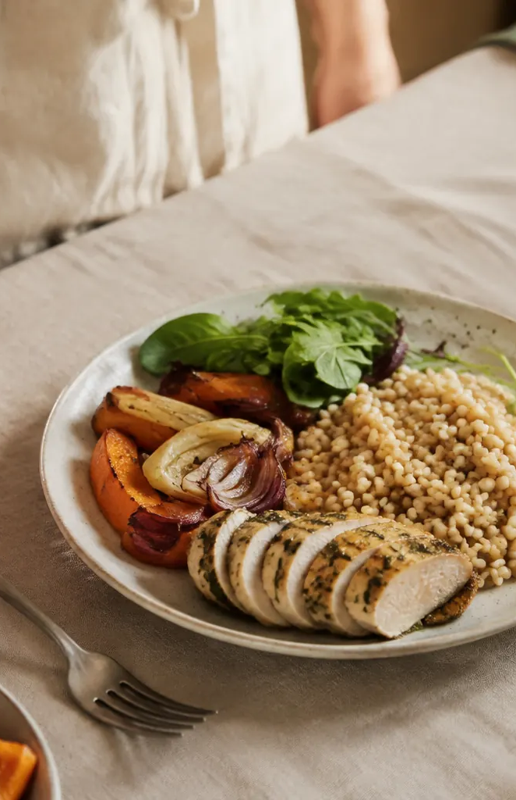
WE.LIFE / Live Smarter
OFERTA, KTÓRĄ ŁATWIEJ ZROZUMIEĆ
Pokaż, co klient
naprawdę wybiera.
Dobre dane pomagają ocenić ofertę przed decyzją. Zaczynamy od informacji, które mają praktyczne znaczenie.
• Catering: skład, alergeny, gramatura i wartości odżywcze.
• Handel: produkt, jednostka, cena i dostępność.
• Aktualność: partner utrzymuje poprawne dane.
Nie uzupełniamy brakujących danych domysłami.
5 / 8

Slide 6
WE.LIFE / Live Smarter
JASNE ZASADY WSPÓŁPRACY
Najpierw uzgodnienia.
Potem uruchomienie.
Model współpracy dopasowujemy do rodzaju oferty. Warunki zapisujemy przed uruchomieniem sprzedaży.
Catering
Handel
Umowa
Proponujemy prowizję od potwierdzonych, opłaconych zamówień.
Zakres i warunki handlowe ustalamy indywidualnie.
Określa stawkę, rozliczenia, odpowiedzialność i obsługę klienta.
Sprzedaż i płatności po odbiorze integracji. Kliknięcie nie jest zamówieniem.
6 / 8

Slide 7
WE.LIFE / Live Smarter
PROSTY START PILOTAŻU
Od rozmowy do
sprawdzonego scenariusza.
Nie musisz zaczynać od całego katalogu. Wspólnie wybierzemy zakres, który warto sprawdzić.
01 • Wybieramy ofertę
02 • Przygotowujemy dane
03 • Sprawdzamy działanie
Ustalamy region, grupę produktów i cel pilotażu.
Porządkujemy informacje, dostęp i odpowiedzialność.
Testujemy publikację i uzgodnioną ścieżkę klienta.
Zakres danych klientów i obowiązki stron określa umowa.
7 / 8

Slide 8
WE.LIFE / Live Smarter
POROZMAWIAJMY O TWOJEJ OFERCIE
Sprawdźmy to
w praktyce.
Napisz, co oferujesz i gdzie działasz. Wspólnie ustalimy pierwszy krok pilotażu.
sales@welife.world
+48 512 318 632
welife.world/partners/catering
Panel partnera: welife.world/partner/hub
8 / 8

